Slide 1
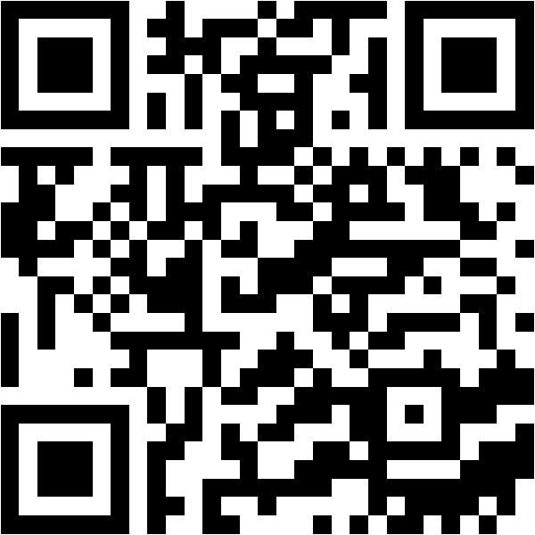
DIỄN ĐÀN ĐỔI MỚI SÁNG TẠO GIÁO DỤC VIỆT NAM VỚI TRÍ TUỆ NHÂN TẠO • GIẢI THƯỞNG TIÊN PHONG ỨNG DỤNG AI TRONG GIÁO DỤC VIỆT NAM 2026
KID-LESSON AI
HỆ THỐNG TRỢ LÝ TRÍ TUỆ NHÂN TẠO TẠO SINH TRONG XÂY DỰNG KẾ HOẠCH BÀI DẠY (GIÁO ÁN) ĐIỆN TỬ VÀ KHO HỌC LIỆU SỐ ĐA PHƯƠNG TIỆN CHO GIÁO VIÊN MẦM NON
★ GIẢI PHÓNG SỨC LAO ĐỘNG NHÀ GIÁO - KHƠI NGUỒN SÁNG TẠO BÀI GIẢNG MẦM NON CÙNG AI ★
Giáo viên thực hiện: Nguyễn Thị Tiên | Đơn vị: Trường Mầm non Phúc Sơn B (Thôn Đồng Mít, xã Phúc Sơn, TP. Hà Nội) | Email: tienmamnondongtam@gmail.com
MỤC TIÊU, BỐI CẢNH & Ý TƯỞNG GIẢI PHÁP
MỤC TIÊU TRỌNG TÂM & PHÁP LÝ (Trang 3):
• Mục tiêu trọng tâm: Tự động hóa 80% quy trình soạn giáo án & sản xuất học liệu số (thơ, câu đố, ảnh hoạt họa, trò chơi tương tác).
• Tính sư phạm pháp lý: Chuẩn 100% Chương trình GDMN ban hành kèm Thông tư 51/2020/TT-BGDĐT của Bộ GD&ĐT.
• Thông điệp cốt lõi: AI không thay thế người thầy, mà trao quyền cho cô giáo dành trọn thời gian chăm sóc, giáo dục trẻ.
PHẦN 1: BỐI CẢNH VÀ VẤN ĐỀ THỰC TIỄN (Trang 4):
• Thách thức 1 (Sổ sách): Theo dõi 25–35 trẻ/ngày theo 5 lĩnh vực; mất 8–12 giờ/tuần ngoài giờ chỉ để ghi chép.
• Thách thức 2 (Rập khuôn): Áp lực thời gian khiến nhiều GV sao chép giáo án cũ trên mạng; thiếu sáng tạo, chưa sát thực tế.
• Thách thức 3 (Rào cản số): Có đủ thiết bị truyền thống nhưng chuyển sang bài giảng số đa phương tiện Smart TV vẫn là thách thức lớn.
PHẦN 2: Ý TƯỞNG VÀ GIẢI PHÁP (3 TRỤ CỘT - Trang 5):
★ TRỤ CỘT 1 (Soạn giáo án chuẩn TT 51): Prompt Master bám sát 3 mục tiêu & tiến trình 3 bước; tự động xuất Word trong 30 giây.
★ TRỤ CỘT 2 (Slide Canva & Smart TV 0đ): Tự động tạo bộ Slide 16:9 kéo thả Canva 1-click; hỗ trợ trình chiếu offline lớp học trên Smart TV.
★ TRỤ CỘT 3 (Word Nghị định 30 & Thư viện): Xuất Word chuẩn quy cách in ấn ký duyệt BGH; lưu trữ thư viện số bảo mật 100% trên máy tính cô giáo.
TRIỂN KHAI THỰC TẾ & TÍNH BỀN VỮNG
PHẦN 3: TRIỂN KHAI THỰC TẾ (Trang 6):
• Địa bàn áp dụng: Trường Mầm non Phúc Sơn B, Xã Phúc Sơn, TP. Hà Nội.
• 4 Khối lớp thực nghiệm: Nhà trẻ (24–36th), MG bé (3–4t), MG nhỡ (4–5t), MG lớn (5–6t).
• Quy mô tham gia: Hơn 100 trẻ mầm non tham gia theo dõi thực nghiệm.
• Thiết bị sử dụng: Điện thoại GV, máy tính lớp học, Smart TV internet sẵn có.
PHẦN 5: TÍNH BỀN VỮNG & NHÂN RỘNG (Trang 8):
✓ Chi phí vận hành 0 đồng: Tận dụng Canva for Education, Google Gemini & Web Speech API miễn phí; không tốn phí bản quyền hay server.
✓ Khả năng nhân rộng cao: Đóng gói 'Sổ tay 3 bước ứng dụng AI', tập huấn 30 phút là GV mọi độ tuổi làm chủ; sẵn sàng chuyển giao 100% trường bạn.
✓ Không cần máy móc chuyên dụng: Hoạt động mượt mà trên máy tính, TV sẵn có; Web App nhẹ nhàng, chạy tốt cả offline mạng LAN.
KẾT QUẢ TÁC ĐỘNG & ĐỊNH HƯỚNG PHÁT TRIỂN
PHẦN 4: KẾT QUẢ VÀ TÁC ĐỘNG NỔI BẬT (Trang 7):
• Thời gian soạn Kế hoạch bài dạy: 12 - 14 h/tuần ➔ 2 - 2.5 h/tuần [GIẢM 83.3%]
• Thời gian chuyển Giáo án sang Slide: 45 - 60 phút/bài ➔ 5 - 10 phút/bài [TỰ ĐỘNG HÓA 93%]
• Tỷ lệ GV trong Tổ làm chủ CN: 0% ➔ 100% [100% TỔ CHUYÊN MÔN]
• Độ đồng bộ Giáo án & Slide: Rời rạc, thiếu đồng bộ ➔ Đồng bộ tự động [CHUẨN HÓA THỐNG NHẤT]
PHẦN 6: ĐỊNH HƯỚNG PHÁT TRIỂN TIẾP THEO (Trang 9):
• GĐ 1 (Ngân hàng 100+ Prompt): Chuẩn hóa kịch bản theo 6 chủ đề năm học (Trường MN, Bản thân, Gia đình, Nghề nghiệp, Thực vật, Động vật).
• GĐ 2 (Studio Đa phương tiện): Tích hợp video hoạt họa AI 1–2 phút, tự động phối nhạc bài thơ và 5 mini-game tương tác trên Smart TV.
• GĐ 3 (Chuyển giao toàn huyện): Nhân rộng tới 100% trường mầm non trong huyện; tổ chức hội thảo chia sẻ ứng dụng AI nhân văn trong GDMN.
TRƯỜNG MẦM NON PHÚC SƠN B • THÔN ĐỒNG MÍT, XÃ PHÚC SƠN, TP HÀ NỘI
DIỄN ĐÀN ĐỔI MỚI SÁNG TẠO GIÁO DỤC VIỆT NAM VỚI AI • GIẢI THƯỞNG TIÊN PHONG ỨNG DỤNG AI TRONG GIÁO DỤC VIỆT NAM 2026
🌐 Đường dẫn tới app: https://annethanks.github.io/kid-lesson-ai/ | 📱 Quét mã QR bên cạnh để truy cập trực tiếp ứng dụng

